Slide 1
ALOPECIA POST CHIRURGIA BARIATRICA:
CAUSE E TRATTAMENTO
NUOVE EVIDENZE
Dott.ssa Barbara Neri
Medico Chirurgo
Specialista in scienza dell’alimentazione
UO Dietologia e Nutrizione
Azienda Ospedaliera S. Camillo Forlanini Roma

Slide 2
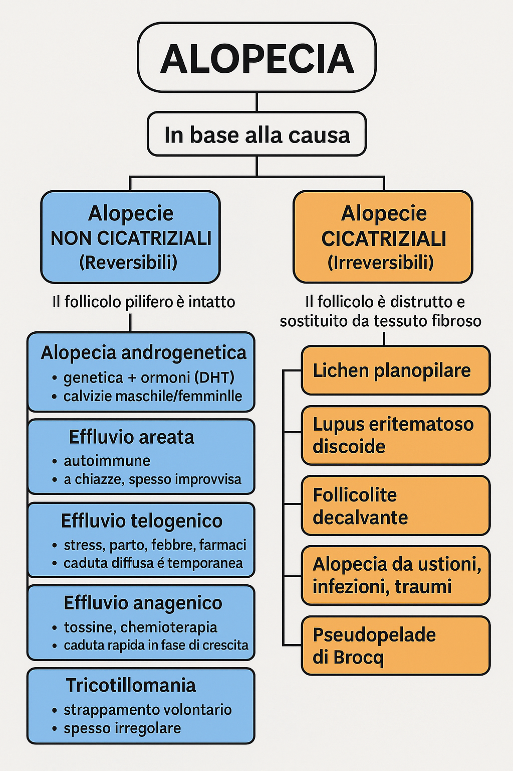
DEFINIZIONE ALOPECIA
Qualsiasi condizione che causa la caduta di un numero di peli o capelli superiore alla quantità che quotidianamente viene persa durante il normale ciclo di crescita del capello, o del pelo.
Dott.ssa Barbara Neri
Medico Chirurgo
Specialista in scienza dell’alimentazione
UO Dietologia e Nutrizione
Azienda Ospedaliera S. Camillo Forlanini Roma

Slide 3
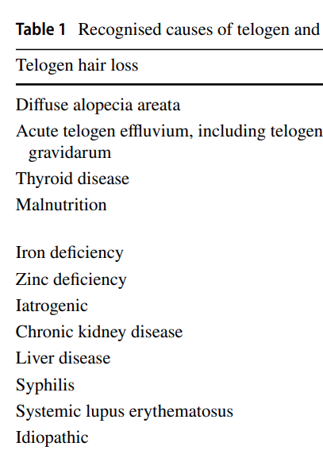
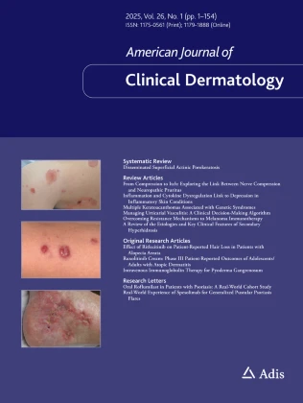

Telogen effluvium
Un numero eccessivo di follicoli piliferi entra in fase telogen( riposo) a causa di un insulto acuto, generalmente temporaneo.
Non cicatriziale.
CAUSE COMUNI
Dieta/Restrizione Calorica / Post Chirurgia Bariatrica
Carenza di Ferro/Zinco/Vitamine
Ansia/Stress/ Patologie psichiatriche
Tossicità
Farmaci (es. CHT) – Alcool- Fumo
Ormonale
Tiroide
A. Androgenica
Sindrome Metabolica
Autoimmune (Alopecia Areata)
Dott.ssa Barbara Neri
Medico Chirurgo
Specialista in scienza dell’alimentazione
UO Dietologia e Nutrizione
Azienda Ospedaliera S. Camillo Forlanini Roma

Slide 4
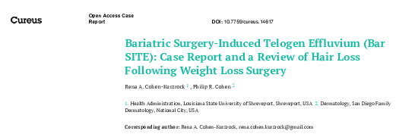
BAR-SITE (Bariatric Surgery Induced Telogen effluvium)
Follicoli Anagen che progrediscono prematuramente alla fase Telogen in seguito all’intervento chirurgico bariatrico
In genere: acuta, secondaria all’intervento chirurgico/calo ponderale
Si verifica prevalentemente tra le 7 settimane e i 9 m successivi dura fino 1 anno post-intervento
Carenza di Ferro/Zinco/Vitamine
Ansia/Stress post-chirurgica
Eziopatogenesi multifattoriale
2021 Apr 21;13(4):e14617. doi: 10.7759/cureus.14617
Dott.ssa Barbara Neri
Medico Chirurgo
Specialista in scienza dell’alimentazione
UO Dietologia e Nutrizione
Azienda Ospedaliera S. Camillo Forlanini Roma

Slide 5
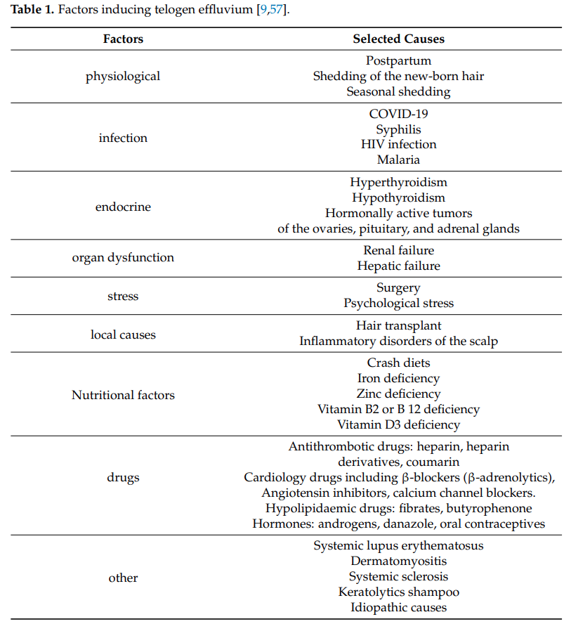

Rapido Calo ponderale → Malassorbimento
Insufficiente Intake
Deficit Nutrizionali
Macro e Micro-nutrienti e di Vitamine→
Proteine
Zinco
Selenio
Rame
Ferro
Vitamine (varie, lipo e idro-solubili)
Smolarczyk K, Meczekalski B, Rudnicka E, Suchta K, Szeliga A. Association of Obesity and Bariatric Surgery on Hair Health. Medicina (Kaunas). 2024 Feb 14;60(2):325. doi: 10.3390/medicina60020325.
Dott.ssa Barbara Neri
Medico Chirurgo
Specialista in scienza dell’alimentazione
UO Dietologia e Nutrizione
Azienda Ospedaliera S. Camillo Forlanini Roma

Slide 6
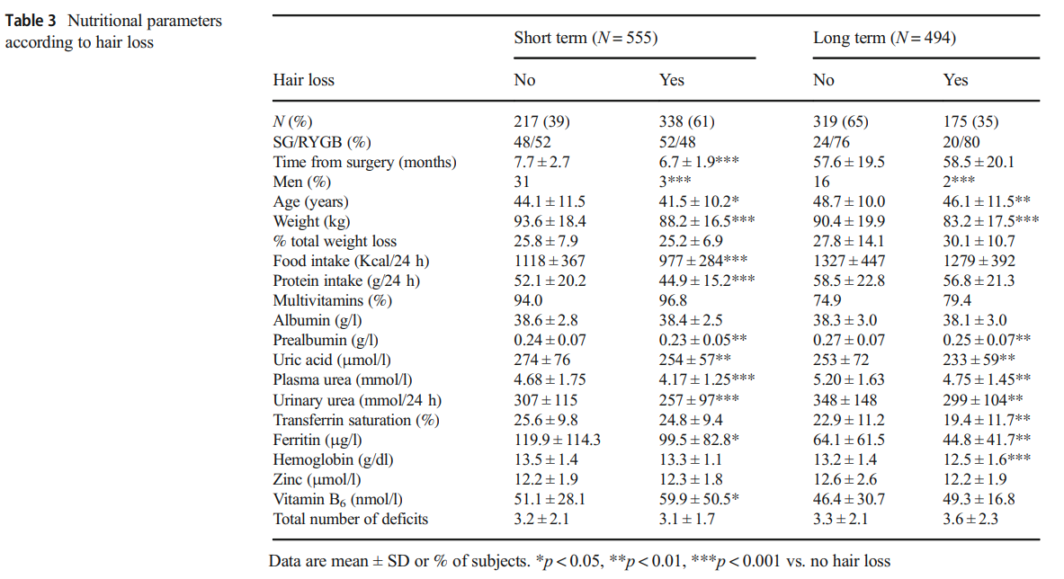

CARATTERISTICHE
↑hair-loss
Donne- Giovani
Maggior calo ponderale
Minor apporto calorico e proteico (ST)
EE sia ST che LT:
↓ urea, creatinina, acido urico, prealbumina
↓ ferritina, emoglobina
NO differenze : vit.B6 e alter vitamine, zinco e altri minerali (inclusi selenio, calcio, fosfato, magnesio)
Dott.ssa Barbara Neri
Medico Chirurgo
Specialista in scienza dell’alimentazione
UO Dietologia e Nutrizione
Azienda Ospedaliera S. Camillo Forlanini Roma

Slide 7
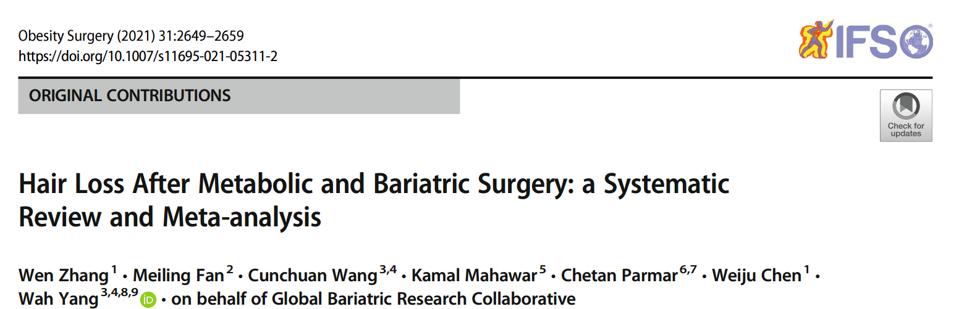
L'incidenza è diminuita dal 58% con un follow-up inferiore a 12 mesi al 35% con un follow-up superiore o uguale a 12 mesi.
Circa il 57,0% dei pazienti colpiti
Età più giovane
Sesso femminile
Bassi livelli di acido folico
Bassi livelli di zinco
Bassi livelli di ferritina
Dott.ssa Barbara Neri
Medico Chirurgo
Specialista in scienza dell’alimentazione
UO Dietologia e Nutrizione
Azienda Ospedaliera S. Camillo Forlanini Roma

Slide 8
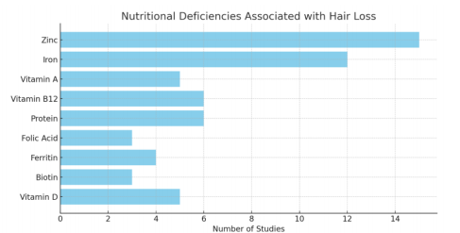
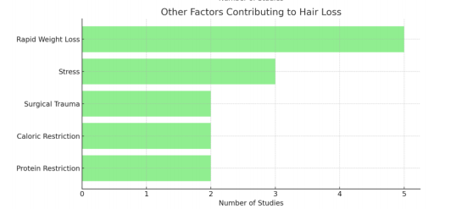
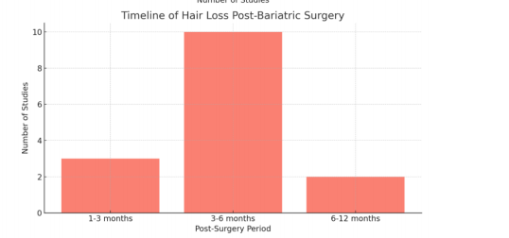

Scoping review 2025
Andrade IDM, Vitoretti M, Caliman GC, Mota DF, Silva GT, Carneiro ACWA, Gentile JKA. Telogen Effluvium in Patients After Bariatric Surgery: A Scoping Review. Brazilian Journal of Clinical Medicine and Review.2025:Jan- Dec;03(1):bjcmr9
Dott.ssa Barbara Neri
Medico Chirurgo
Specialista in scienza dell’alimentazione
UO Dietologia e Nutrizione
Azienda Ospedaliera S. Camillo Forlanini Roma

Slide 9
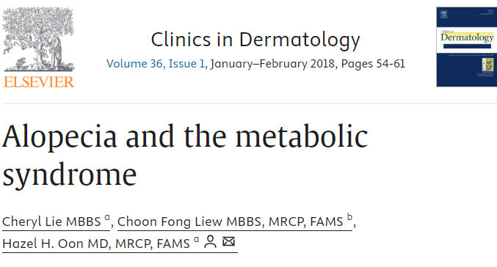
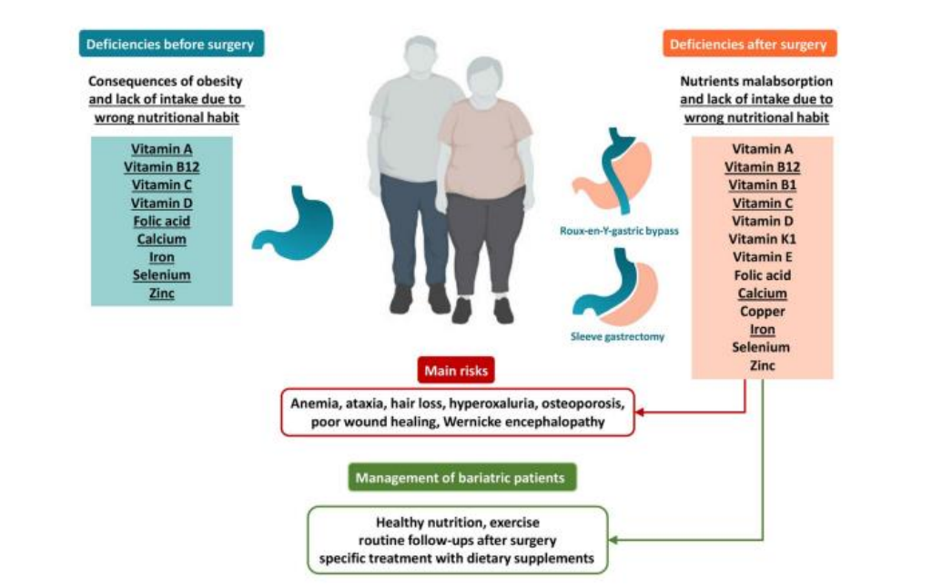
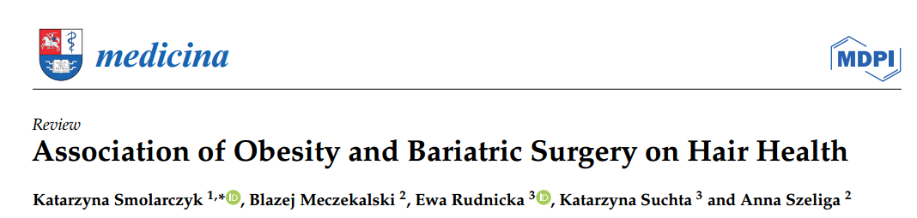
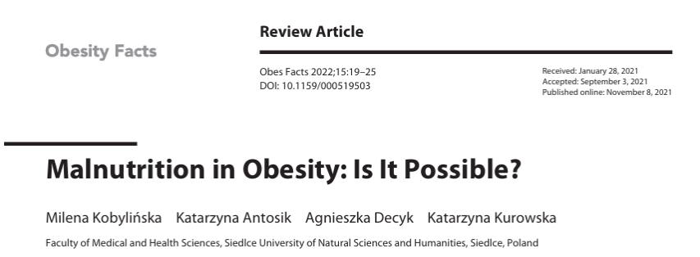
Screening
pre intervento
Dott.ssa Barbara Neri
Medico Chirurgo
Specialista in scienza dell’alimentazione
UO Dietologia e Nutrizione
Azienda Ospedaliera S. Camillo Forlanini Roma

Slide 10
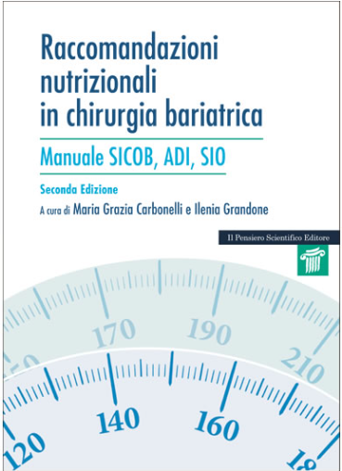
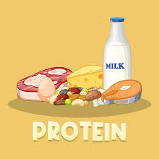
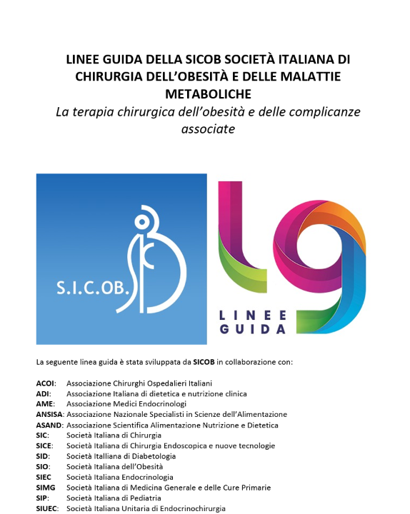



Strategie
Proteine: è consigliabile consumare almeno 60-80 grammi di proteine al giorno per sostenere il recupero e la crescita dei capelli.
Vitamine e minerali: assicurasi dell’assunzione del multivitaminico specifico raccomandato per evitare deficit ferro, zinco e biotina.
Follow Up ematici per identificare eventuali carenze.
Idratazione: mantiene una buona circolazione e la salute del cuoio capelluto.
Prodotti topici : efficacia limitata ( minoxidil)
Pazienza
I cicli di crescita dei capelli richiedono tempo per stabilizzarsi
la maggior parte dei pazienti nota una ricrescita tra i 6 e i 12 mesi dopo l'intervento.
Dott.ssa Barbara Neri
Medico Chirurgo
Specialista in scienza dell’alimentazione
UO Dietologia e Nutrizione
Azienda Ospedaliera S. Camillo Forlanini Roma

Slide 11

La chirurgia bariatrica può avere effetti sia sulla pelle che sui capelli.
È collegata al telogen effluvium, che può essere causato dalla perdita di peso, da carenze di micronutrienti, dall'anestesia, da un apporto calorico ridotto e da un'insufficiente assunzione di proteine.
Coloro che subiscono questo intervento possono vivere depressione dopo l'operazione.
La perdita di capelli può avere un forte impatto sull'autostima e sull'immagine di sé andando ad influire negativamente sulla QoL
È importante effettuare un attento follow up ( medico e nutrizionale) per ridurne l’incidenza
Possibilmente effettuare uno screening pre operatorio per evidenziare i pazienti a rischio per deficit di micronutrienti o alterazioni ormonali

Slide 12


